Slide 1


TÌM HIỂU MỘT SỐ CÔNG CỤ TRÍ TUỆ NHÂN TẠO (AI) PHỔ BIẾN
Page 01

Slide 2


CÔNG CỤ TÌM HIỂU
  CHAT GPT
  GAMMAR
  SUNO
Page 02

Slide 3

NỘI DUNG TÌM HIỂU GỒM:
1. Mở đầu
2. Nội dung
2.1. ChatGPT
2.2. Gamma
2.3. Suno
3. So sánh tổng quan
4. Kết luận
5. Tài liệu tham khảo
Page 03

Slide 4


I. MỞ ĐẦU
Trí tuệ nhân tạo (AI) phát triển nhanh và được ứng dụng rộng rãi trong nhiều lĩnh vực, đặc biệt các công cụ dựa trên học sâu và xử lý ngôn ngữ tự nhiên đang thay đổi cách con người làm việc và sáng tạo nội dung.
·Báo cáo này tập trung tìm hiểu ba công cụ AI tiêu biểu:
- ChatGPT – AI trò chuyện và xử lý ngôn ngữ
- Gamma – AI hỗ trợ tạo bài trình chiếu
- Suno – AI sáng tác âm nhạc
=> Mục tiêu của báo cáo là giúp người đọc hiểu rõ bản chất, chức năng, ứng dụng và giá trị thực tiễn của các công cụ này.
Page 03

Slide 5

  CHAT GPT
1.1.Khái niệm
  ChatGPT là một mô hình trí tuệ nhân tạo dạng chatbot do OpenAI phát triển, hoạt động dựa trên mô hình ngôn ngữ lớn (Large Language Model – LLM). Công cụ này có khả năng hiểu và tạo ra văn bản bằng ngôn ngữ tự nhiên, mô phỏng cách giao tiếp của con người.
  ChatGPT được huấn luyện từ khối lượng dữ liệu văn bản khổng lồ, bao gồm sách, bài báo, website và các hội thoại mẫu, giúp nó có thể trả lời nhiều loại câu hỏi khác nhau.
Page 04

Slide 6
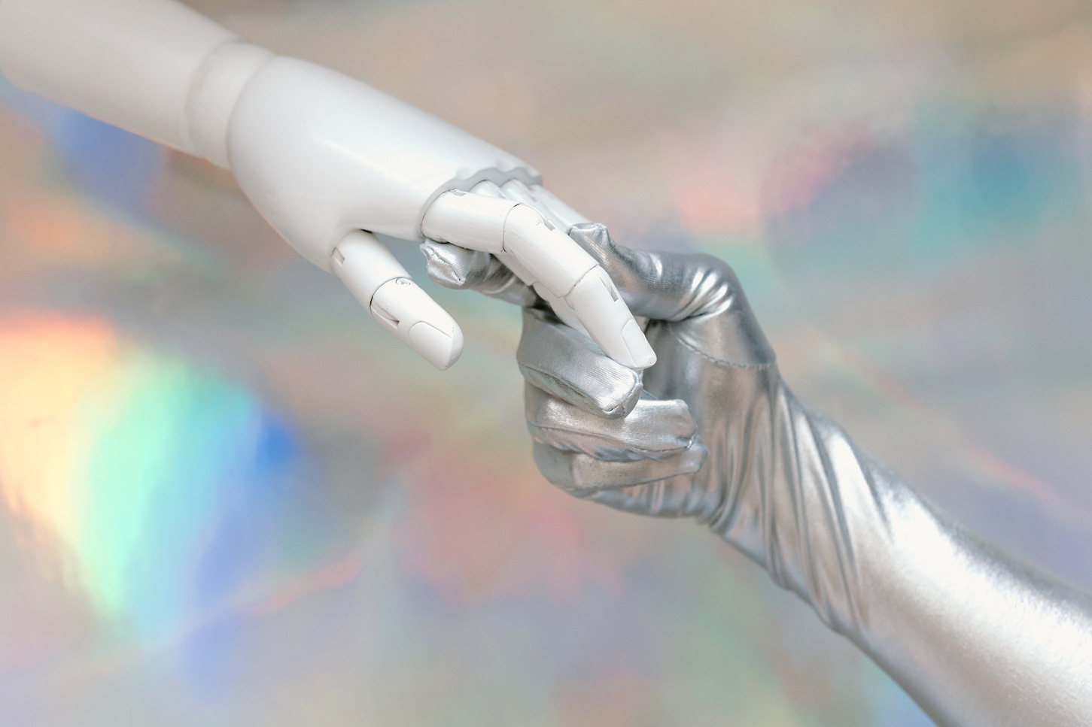
1.2. Nguyên lí hoạt động
  ChatGPT hoạt động dựa trên:
- Mạng nơ-ron nhân tạo
- Cơ chế Transformer
- Dự đoán từ tiếp theo dựa trên xác suất xuất hiện trong ngữ cảnh
  Khi người dùng nhập một câu hỏi (prompt), hệ thống sẽ:
- Phân tích ngữ cảnh và ý định
- Dự đoán chuỗi từ phù hợp nhất
- Tạo câu trả lời có tính logic và mạch lạc
Page 05

Slide 7


1.3. Chức năng chính
- Trả lời câu hỏi kiến thức tổng hợp
- Viết bài luận, báo cáo, email, kịch bản
- Hỗ trợ lập trình (viết code, sửa lỗi, giải thích thuật toán)
- Dịch thuật và tóm tắt văn bản
- Hỗ trợ học tập và nghiên cứu
Page 06

Slide 8

1.4. Ứng dụng thực tiễn
- Giáo dục: hỗ trợ học sinh, sinh viên học tập và làm bài
- Doanh nghiệp: chăm sóc khách hàng, viết nội dung marketing
- Công nghệ thông tin: hỗ trợ lập trình viên
- Truyền thông – sáng tạo: viết nội dung, ý tưởng
Page 07

Slide 9

1.5. Ưu điểm và hạn chế
  Hạn chế
  Ưu điểm
- Có thể cung cấp thông tin chưa chính xác nếu prompt không rõ
- Không thay thế hoàn toàn tư duy con người
- Phụ thuộc vào dữ liệu đã được huấn luyện
- Đa năng, dễ sử dụng
- Phản hồi nhanh
- Tiết kiệm thời gian và chi phí
Page 08

Slide 10
2.GAMMAR
2.1. Khái niệm
Gamma là một nền tảng AI hỗ trợ tạo bài trình chiếu (presentation) tự động. Công cụ này cho phép người dùng nhập chủ đề hoặc nội dung ngắn, sau đó AI sẽ tự động xây dựng bố cục, nội dung và thiết kế slide.
Gamma được xem là giải pháp thay thế hiện đại cho PowerPoint truyền thống.
Page 09
Page 07

Slide 11
2.2. Nguyên lý hoạt động
  Gamma sử dụng:
- AI tạo nội dung văn bản
- Thuật toán thiết kế bố cục tự động
- Tích hợp nhiều mô hình AI để tối ưu hình ảnh, màu sắc và cấu trúc
  ·Người dùng chỉ cần cung cấp:
- Chủ đề
- Mục tiêu bài trình bày
- Đối tượng người nghe
Page 10

Slide 12
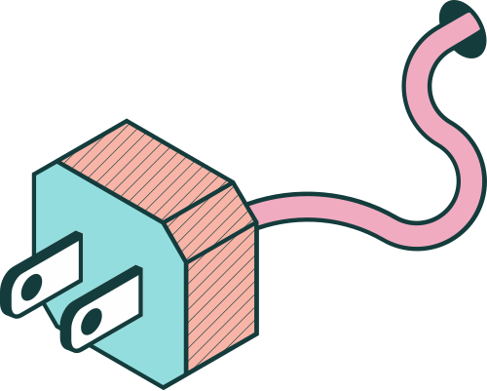
2.3. Chức năng chính
- Tạo slide tự động từ văn bản
- Thiết kế bố cục chuyên nghiệp
- Chỉnh sửa nội dung trực tiếp trên nền tảng
- Xuất file PDF hoặc PowerPoint
Page 10

Slide 13
2.4. Ứng dụng thực tiễn
- Giảng dạy: tạo bài giảng nhanh
- Doanh nghiệp: báo cáo, thuyết trình dự án
- Marketing: pitch deck, proposal
- Sinh viên: làm bài thuyết trình học phần
Page 12

Slide 14
2.5. Ưu điểm và hạn chế
  Ưu điểm
- Tiết kiệm thời gian thiết kế
- Giao diện hiện đại, trực quan
- Phù hợp với người không chuyên thiết kế
  Hạn chế
- Ít tùy chỉnh chi tiết so với PowerPoint
- Một số tính năng nâng cao yêu cầu trả phí
Page 13

Slide 15
3. Suno
3.1. Khái niệm
Suno là một công cụ AI tạo nhạc, cho phép người dùng sáng tác bài hát hoàn chỉnh (gồm lời, giai điệu và hòa âm) chỉ bằng cách mô tả ý tưởng bằng văn bản
Suno hướng đến việc hỗ trợ sáng tạo âm nhạc nhanh chóng, ngay cả với người không có kiến thức chuyên sâu về nhạc lý.
Page 14

Slide 16

3.2. Nguyên lý hoạt động
  Suno sử dụng:
- Mô hình học sâu xử lý âm thanh
- AI phân tích cấu trúc bài hát
- Mô phỏng phong cách âm nhạc theo thể loại
  Người dùng nhập:
- Thể loại nhạc
- Cảm xúc
- Chủ đề hoặc lời bài hát
Page 15

Slide 17
3.3. Chức năng chính
- Tạo bài hát hoàn chỉnh
- Tạo nhạc không lời (instrumental)
- Hỗ trợ nhiều thể loại âm nhạc
- Xuất file âm thanh chất lượng cao
Page 16

Slide 18


3.4. Ứng dụng thực tiễn
- Sáng tác nhạc cá nhân
- Làm nhạc nền cho video, podcast
- Hỗ trợ giáo dục âm nhạc
- Sản xuất nội dung giải trí
Page 17

Slide 19


3.5. Ưu điểm và hạn chế
  Ưu điểm
- Dễ sử dụng
- Sáng tạo nhanh
- Không cần kiến thức âm nhạc chuyên sâu
  Hạn chế
- Khó kiểm soát chi tiết từng nốt nhạc
- Cần chú ý vấn đề bản quyền khi sử dụng thương mại
Page 18

Slide 20
III. SO SÁNH TỔNG QUAN
Tiêu chí | ChatGPT | Gamma | Suno
Lĩnh vực | Ngôn ngữ | Trình chiếu | Âm nhạc
Mục đích | Hỏi đáp, viết nội dung | Tạo slide | Tạo nhạc
Đối tượng | Mọi ngành nghề | Giáo dục, doanh nghiệp | Nghệ thuật, sáng tạo
Độ phức tạp | Trung bình – cao | Thấp – trung bình | Trung bình

Slide 21


IV. KẾT LUẬN
ChatGPT là một AI đa nhiệm hữu ích để tạo văn bản, trả lời kiến thức, hỗ trợ kỹ thuật, học tập và sáng tạo nội dung.
Gamma là AI tập trung vào trình bày nội dung với thiết kế slide tự động.
Suno là công cụ sáng tác âm nhạc bằng AI, giúp bạn tạo bài hát và âm thanh chỉ từ mô tả văn bản.
Việc hiểu và sử dụng đúng các công cụ AI này sẽ giúp cá nhân và tổ chức thích nghi tốt hơn với xu hướng chuyển đổi số trong tương lai.
Page 20

Slide 22
Thank You

